Slide 1

第二次项目迭代
吃了么
组员： 韦锡宇、徐致远、张皓禹、黄佳慧
徐嘉阳、吴苏桓、傅珂琳、马佳媛
报告人：张皓禹、黄佳慧

Slide 2


Demo展示
吃了么
一款专属PKUer的健康饮食软件

Slide 3
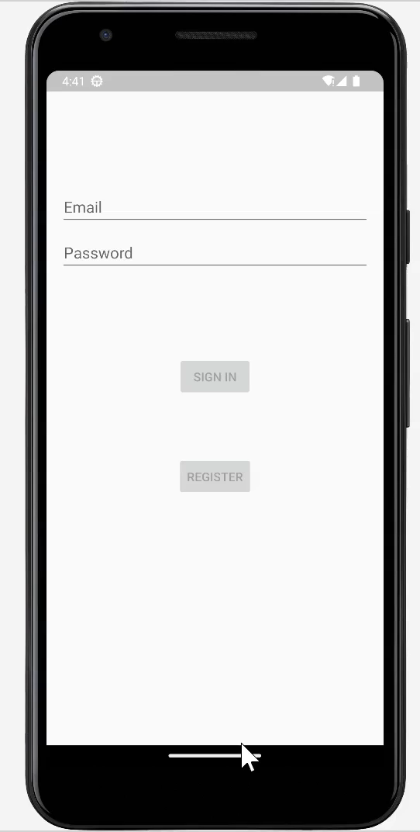


Demo展示

Slide 4
测试分析
吃了么
一款专属PKUer的健康饮食软件

Slide 5
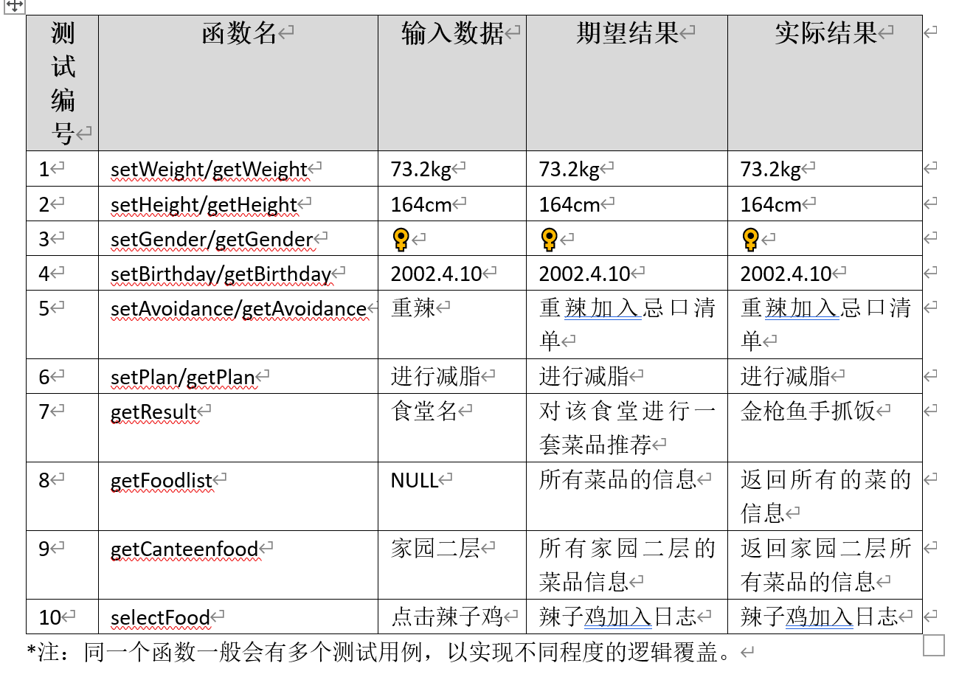

单元测试 PKU-Eater

Slide 6
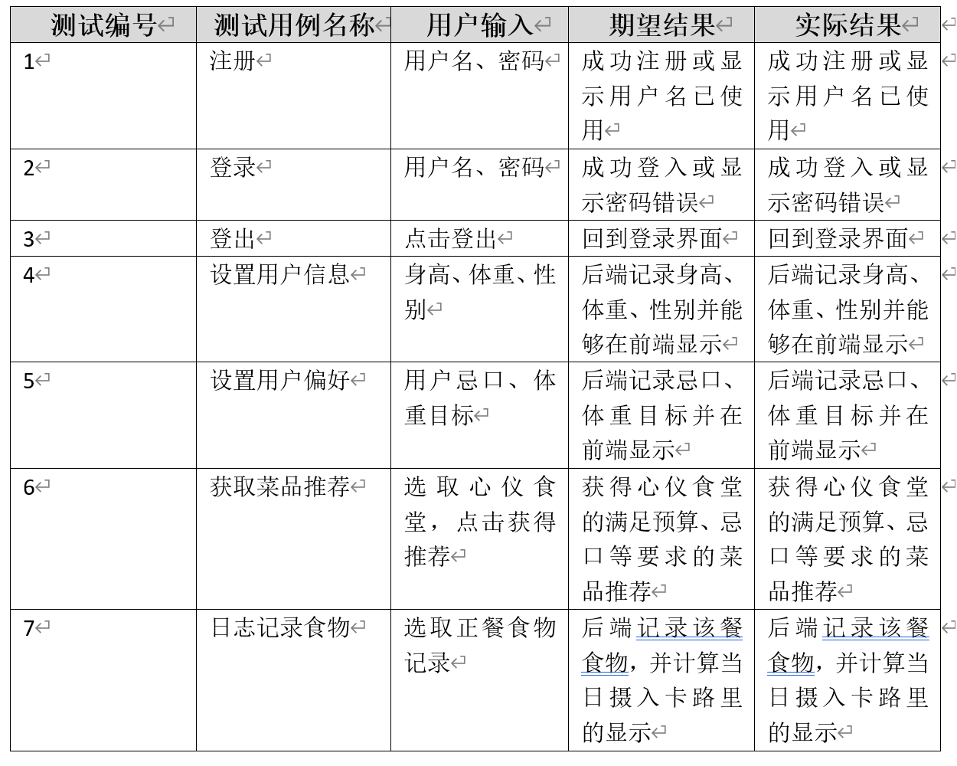
功能测试 PKU-Eater

Slide 7
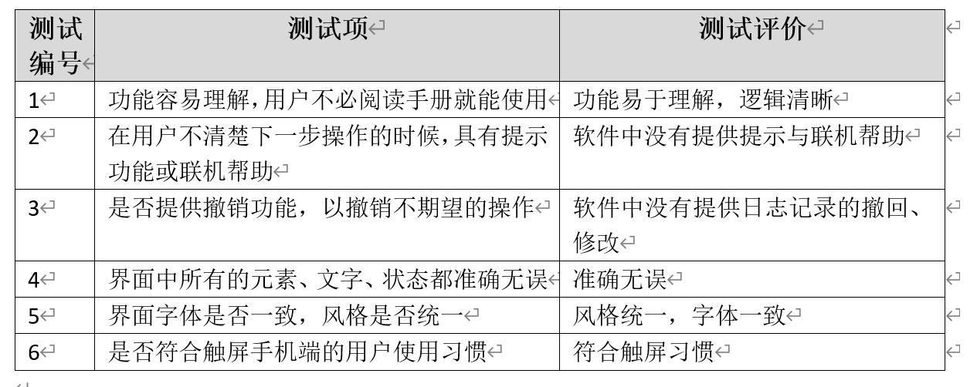
界面测试 PKU-Eater

Slide 8
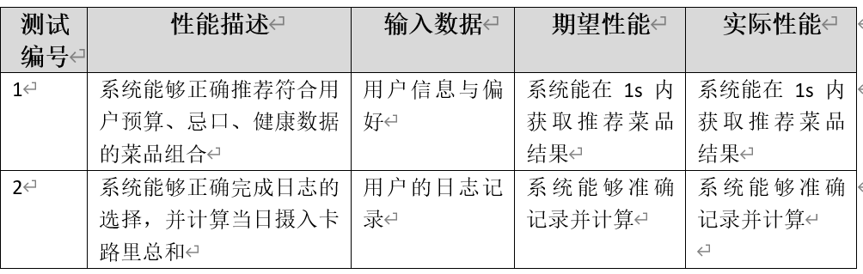
性能测试 PKU-Eater

Slide 9
典型Bug PKU-Eater
JAVA边界测试
Bug描述：无法获取给定uid下的信息
Bug原因：uid超过堆中地址大小时，使用==判断两个Integer恒不相等
Bug解决：使用 equal关键字 或 Integer.compareTo()方法

Slide 10
进度介绍
吃了么
一款专属PKUer的健康饮食软件

Slide 11
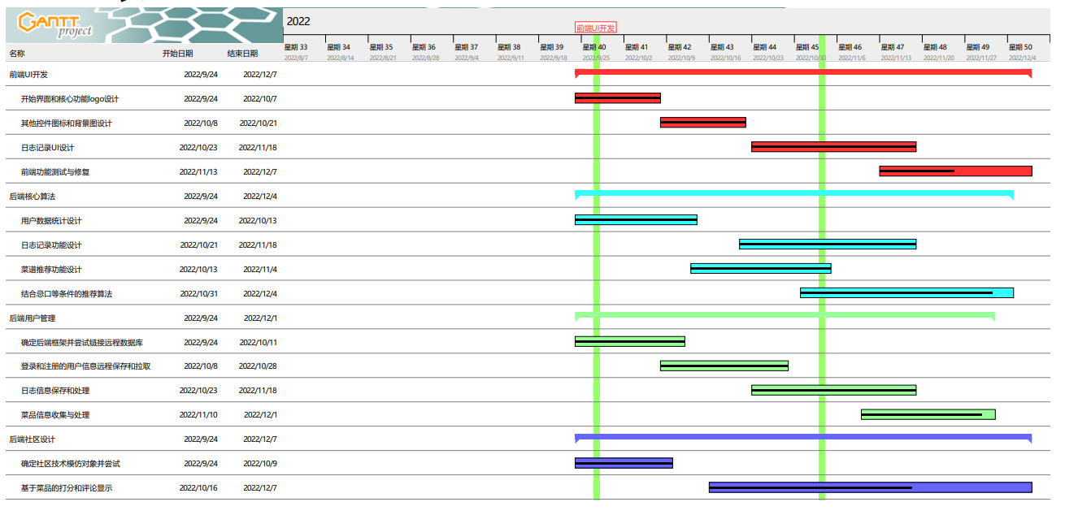
甘特图 PKU-Eater

Slide 12
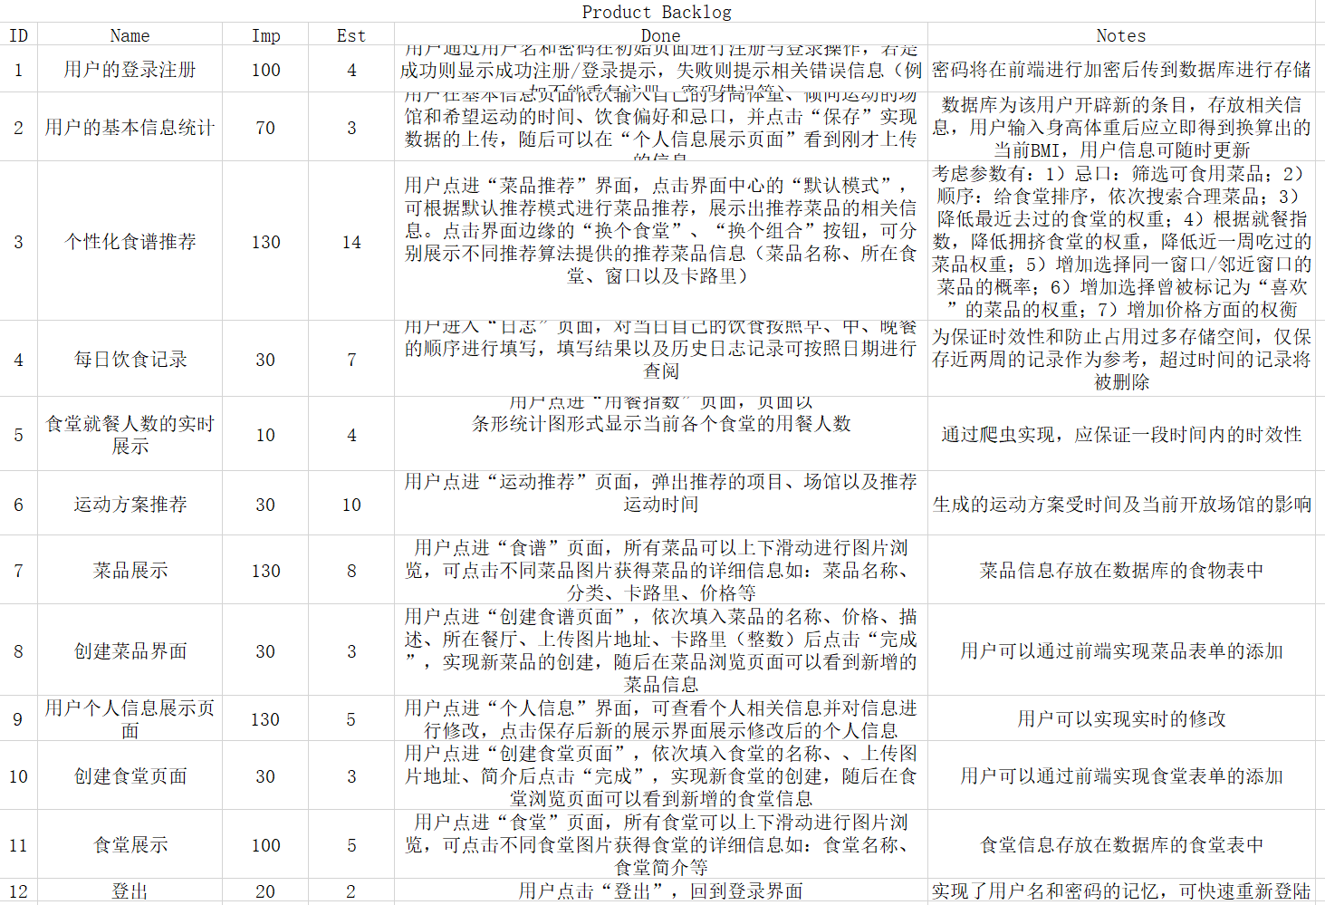
Backlog PKU-Eater

Slide 13
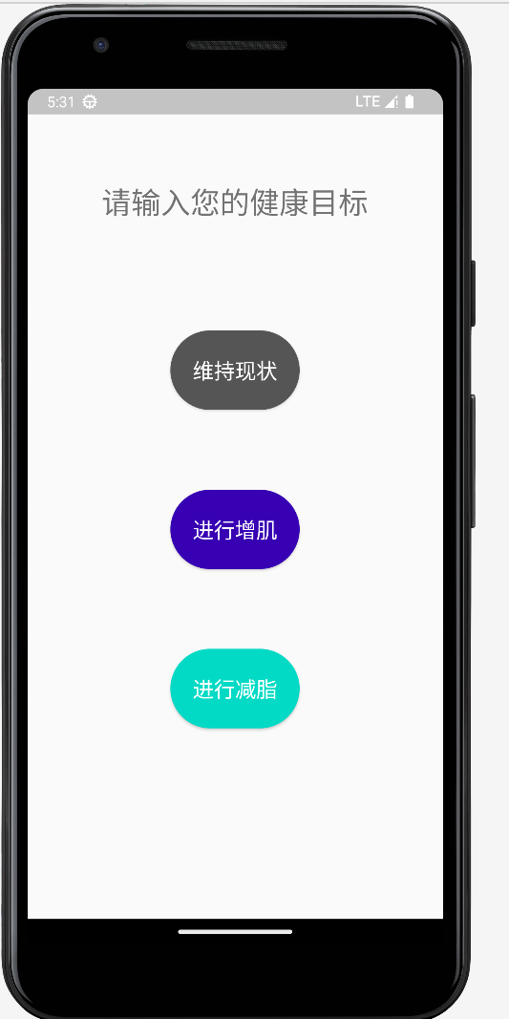
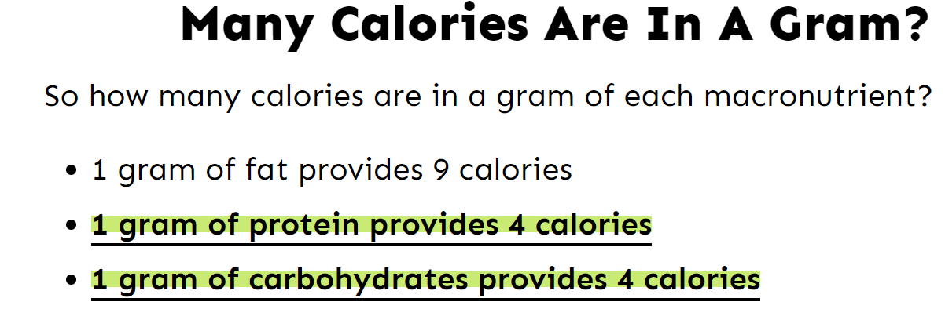
菜品推荐算法
三种健康选择
基于第一次迭代的基础推荐算法，增加了增肌/减脂两种模式
大众需求的个性化推荐
科学的卡路里管理
每天少吃250卡，1个月减脂1公斤

Slide 14
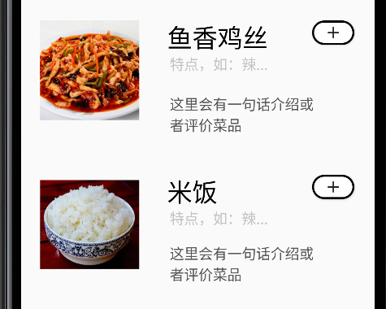
菜品推荐算法
荤素搭配
每一顿推荐主食，荤，素三种各一样
有的菜品可能涵盖了这三样中的两样，推荐菜品数可能会小于三样

Slide 15
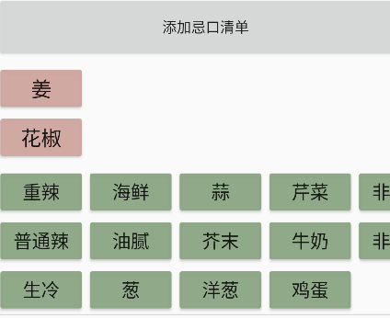
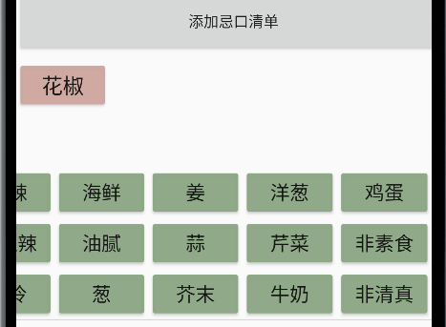
菜品推荐算法
忌口
16种常见忌口，一键添加
左右滑动，查看全部
单击取消，继续干饭

Slide 16
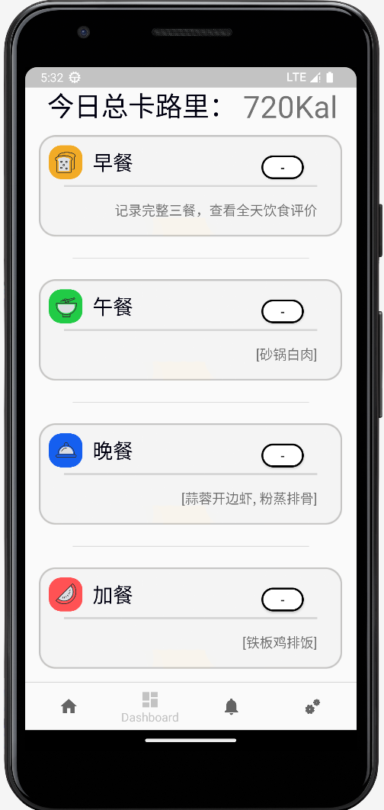
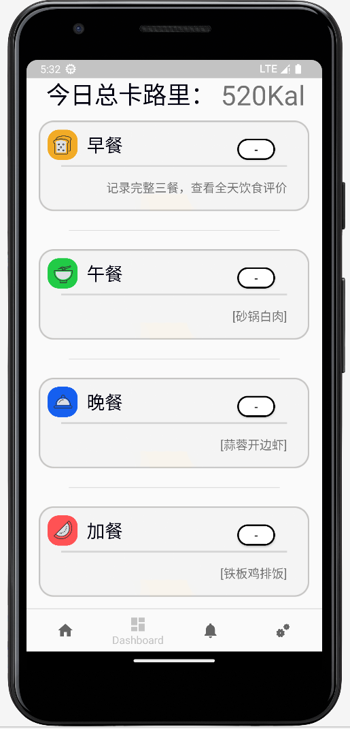
饮食记录
今日菜谱可视化
根据手机时间，自动识别三种饭点
非饭点视作加餐
自动统计今日总卡路里
多种记录方式
进入全菜品列表选择
推荐页面一键导入
右上角一键删除

Slide 17
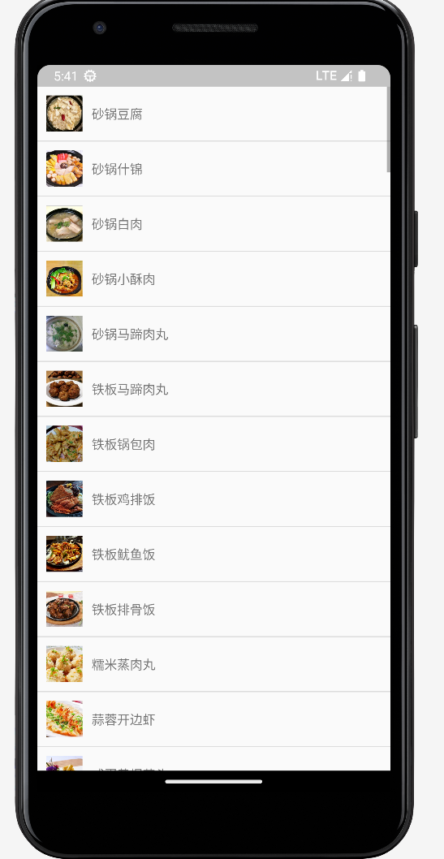
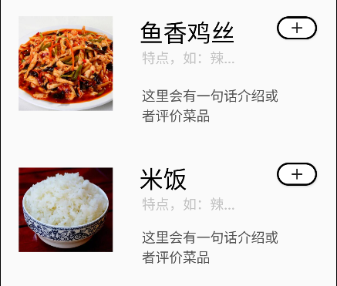
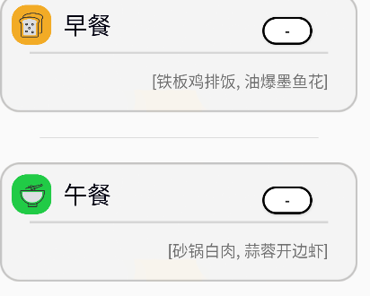
饮食记录
今日菜谱可视化
根据手机时间，自动识别三种饭点
非饭点视作加餐
自动统计今日总卡路里
多种记录方式
进入全菜品列表选择
推荐页面一键导入
右上角一键删除

Slide 18
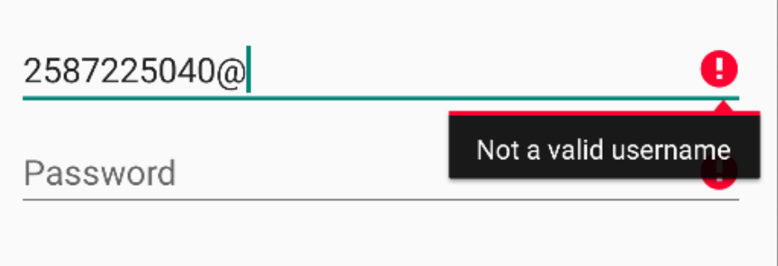
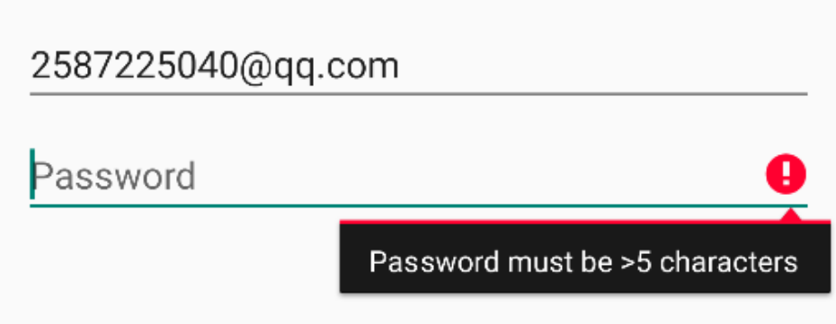
登录优化
更规范的账号管理
识别无效用户名
要求5位以上密码

Slide 19
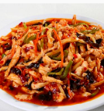
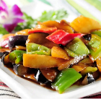



后端工作
完善菜品和食堂图片
97个菜品全部附图
16个食堂门面展示
日志生命周期
1个月有效期，过期删除
跟进你的胃的最新喜好

Slide 20
前后端耦合
用户数据从后端拉取更新，包括性别、身高，体重，生日，忌口，健康偏好，使得同一用户可以在不同终端享受相同的服务
日志信息同步后端，包括每日饮食计划，和当前卡路里摄入消耗
算法所用数据前后端同步，使得算法只用处理数据而不需要关心数据更新，客户端可以同步使用后端更新后数据，包括图片、食品食堂详细信息

Slide 21
项目信息
吃了么
一款专属PKUer的健康饮食软件

Slide 22
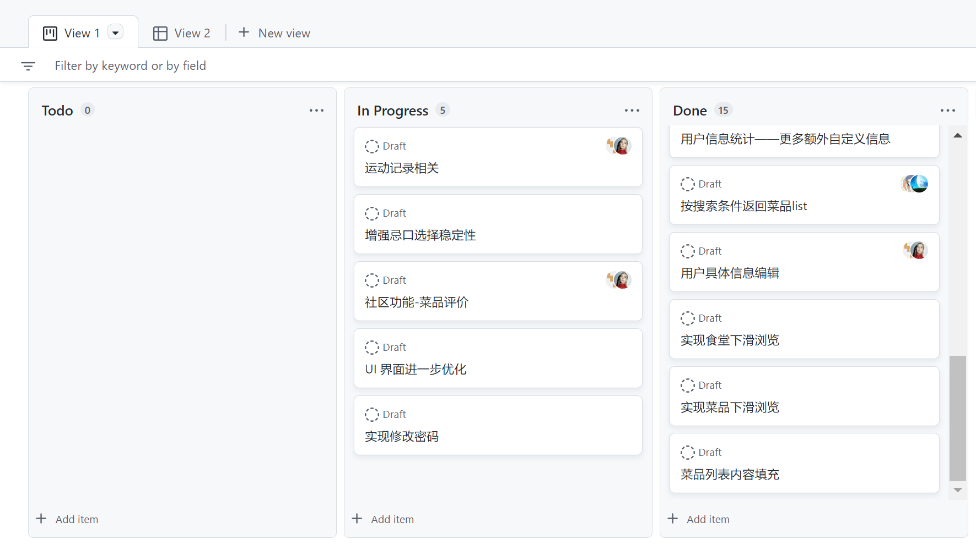
看板 PKU-Eater

Slide 23
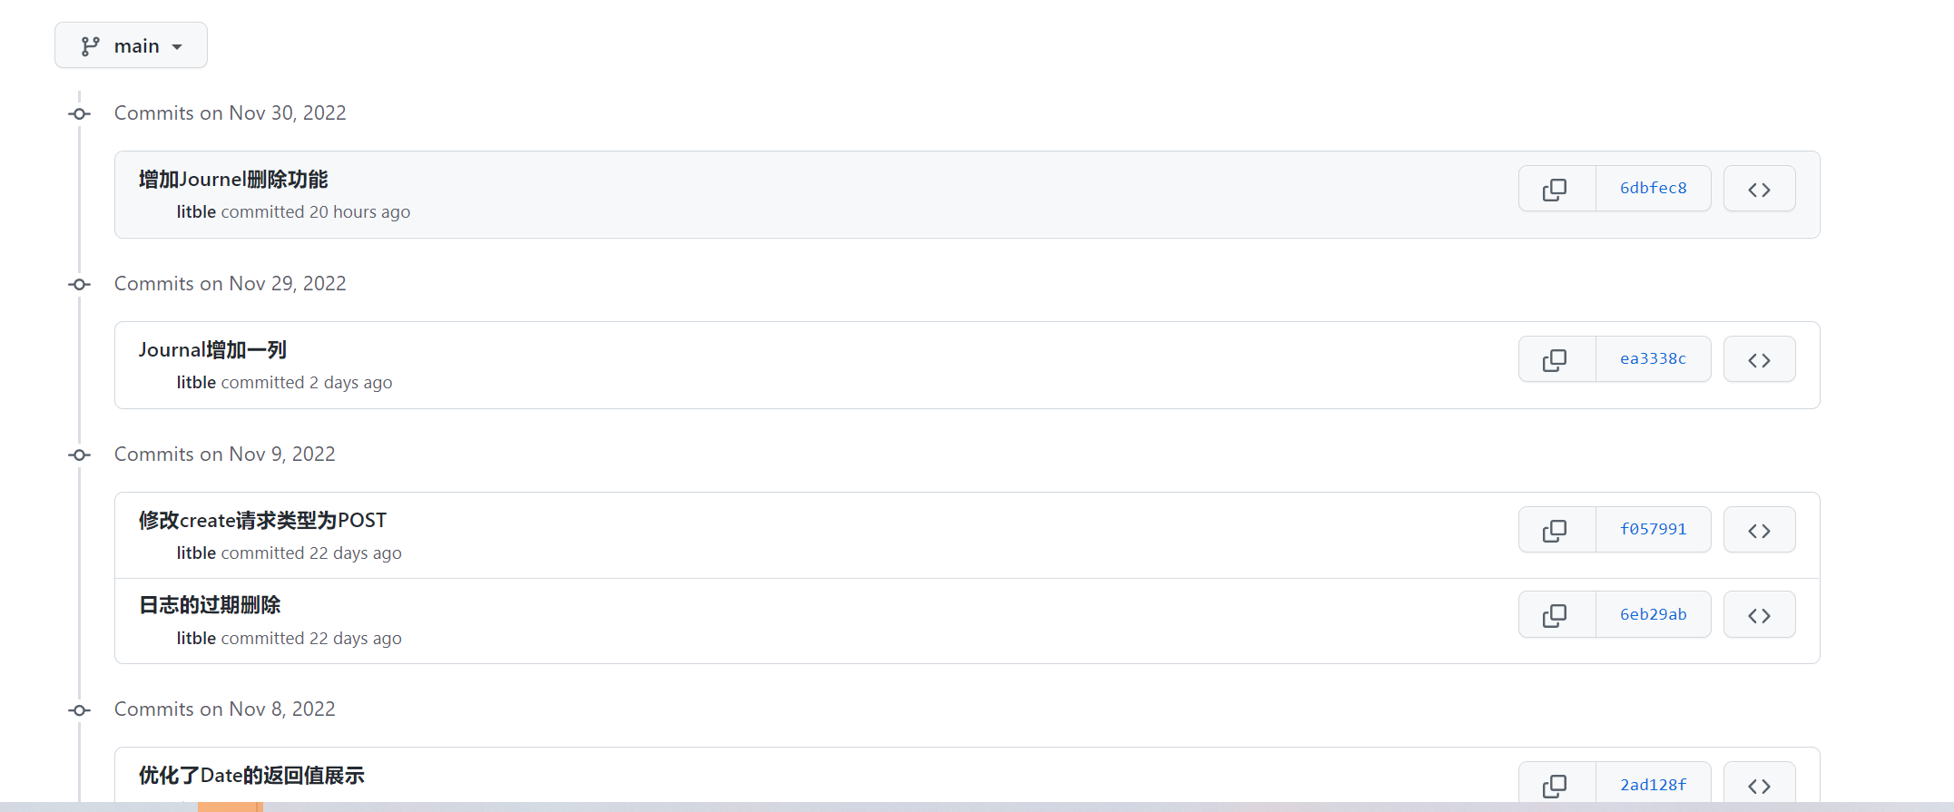
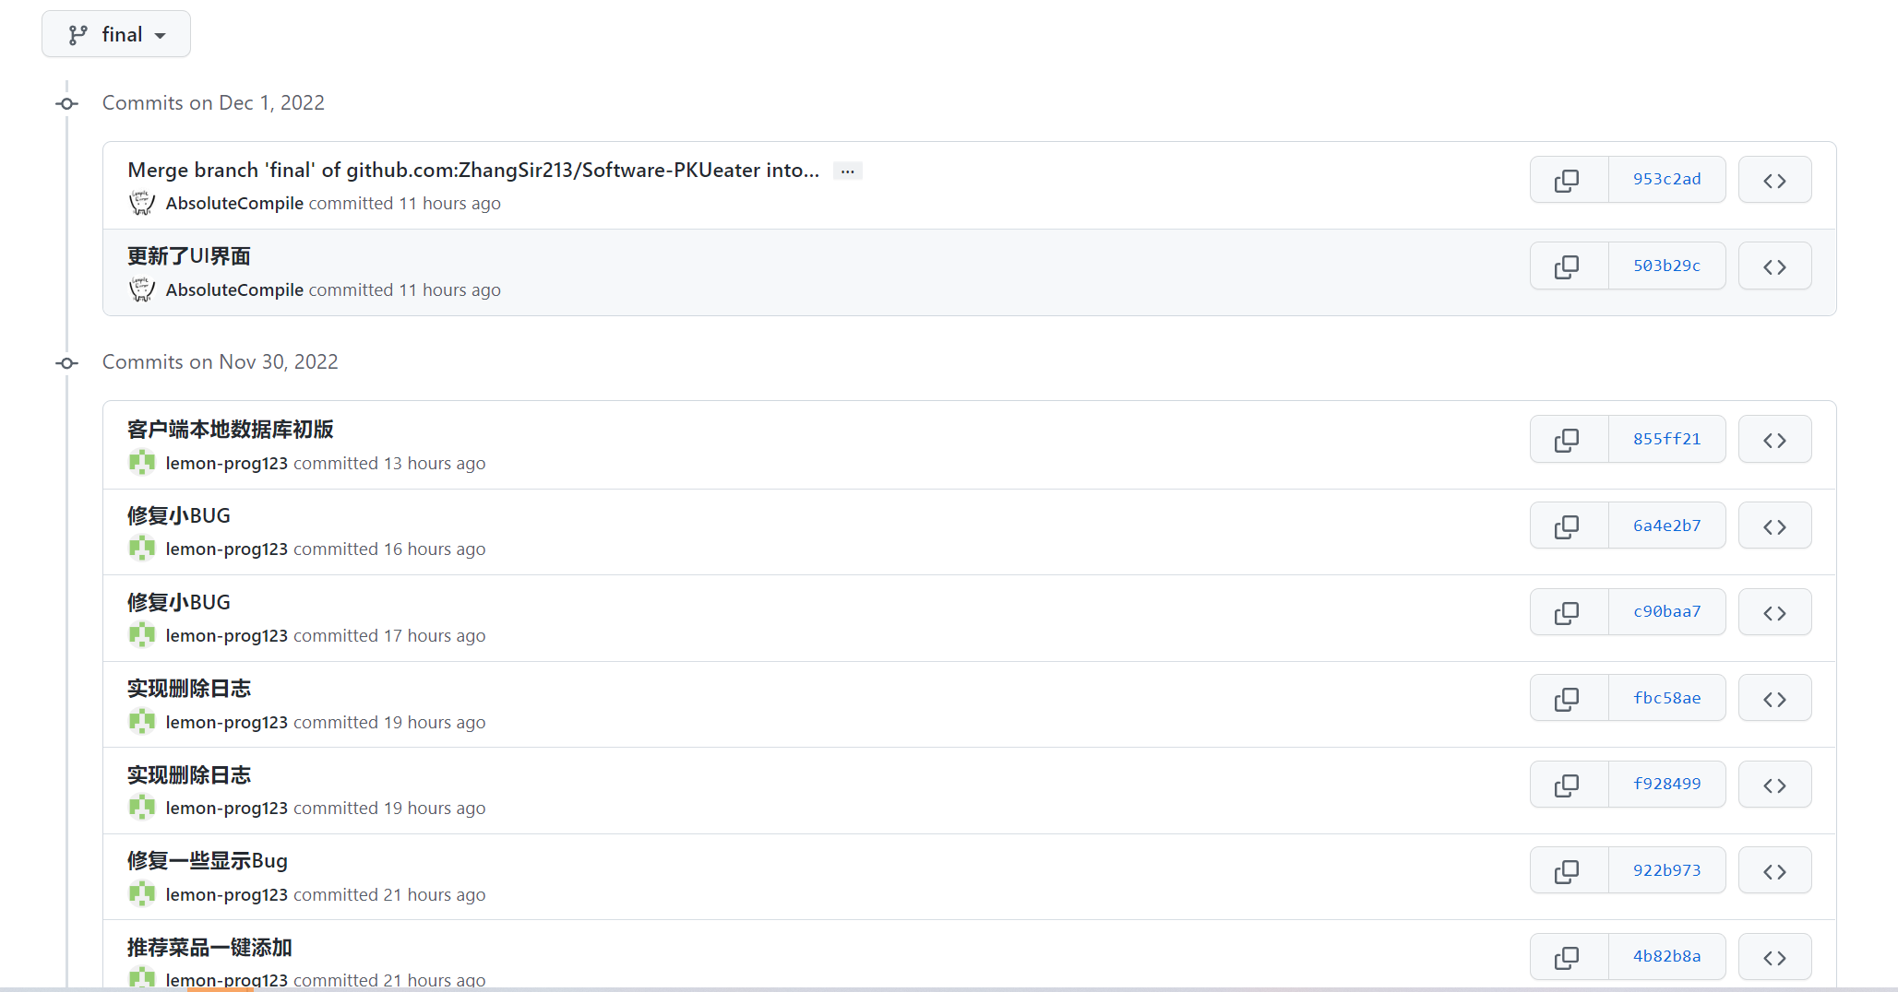
提交 Commit PKU-Eater

Slide 24
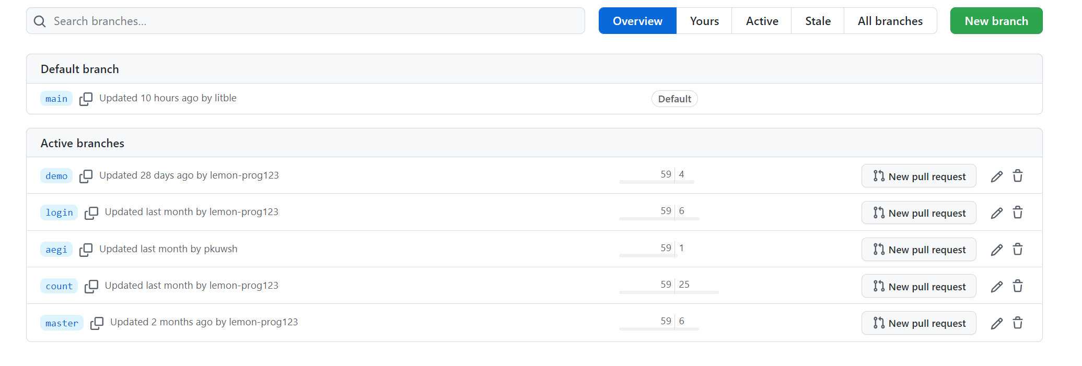
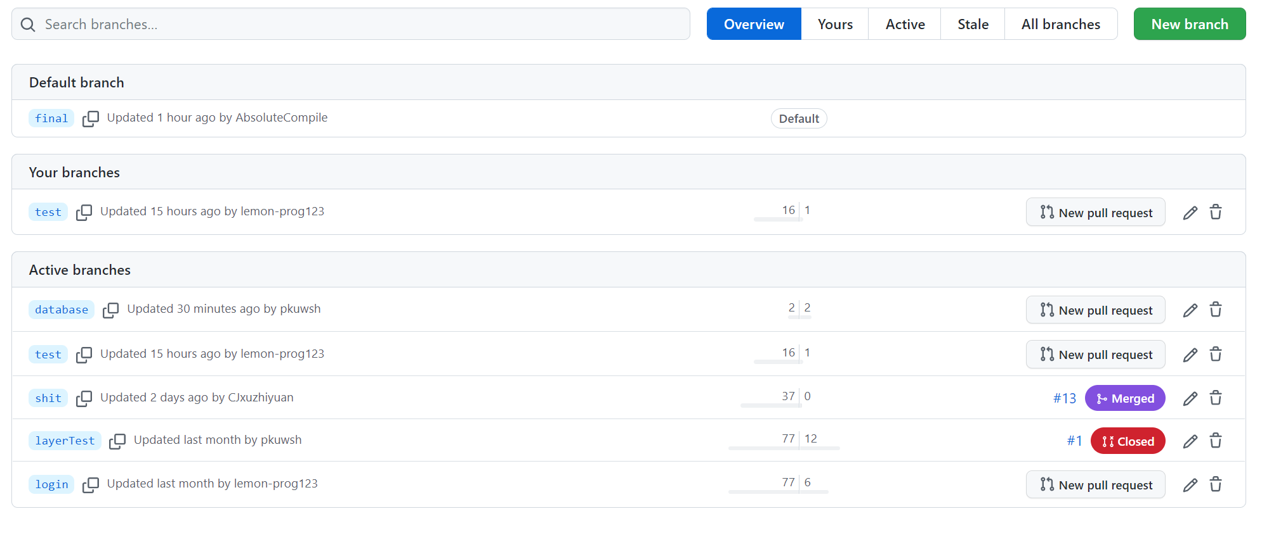
分支 Branch PKU-Eater
Notes:
两个库

Slide 25
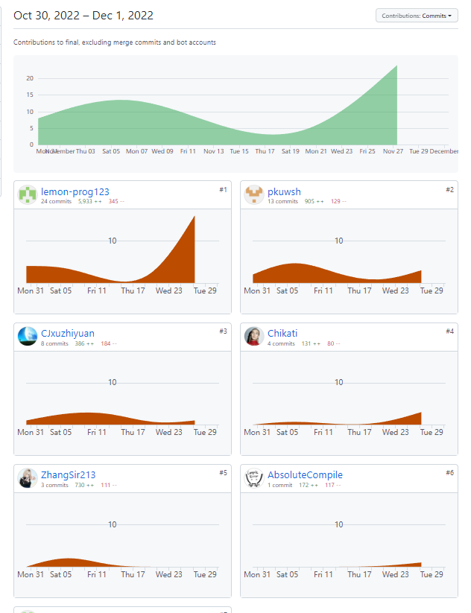
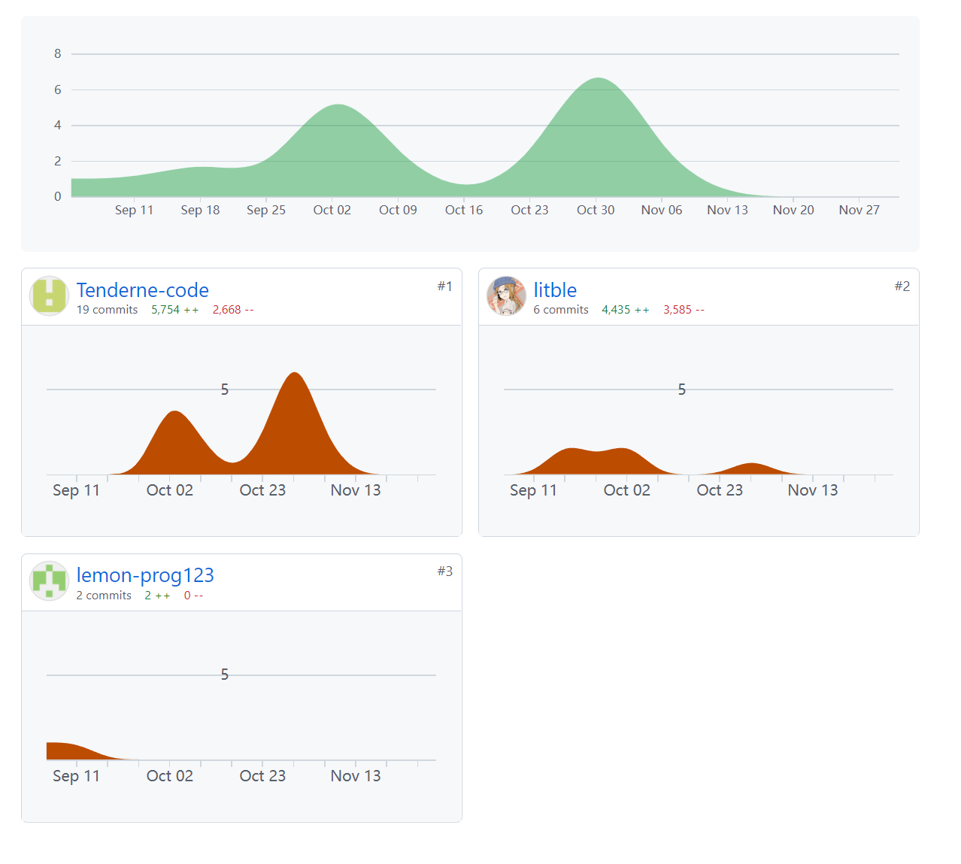
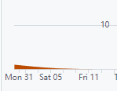
贡献 Contribution PKU-Eater

Slide 26
设计改动
吃了么
一款专属PKUer的健康饮食软件

Slide 27
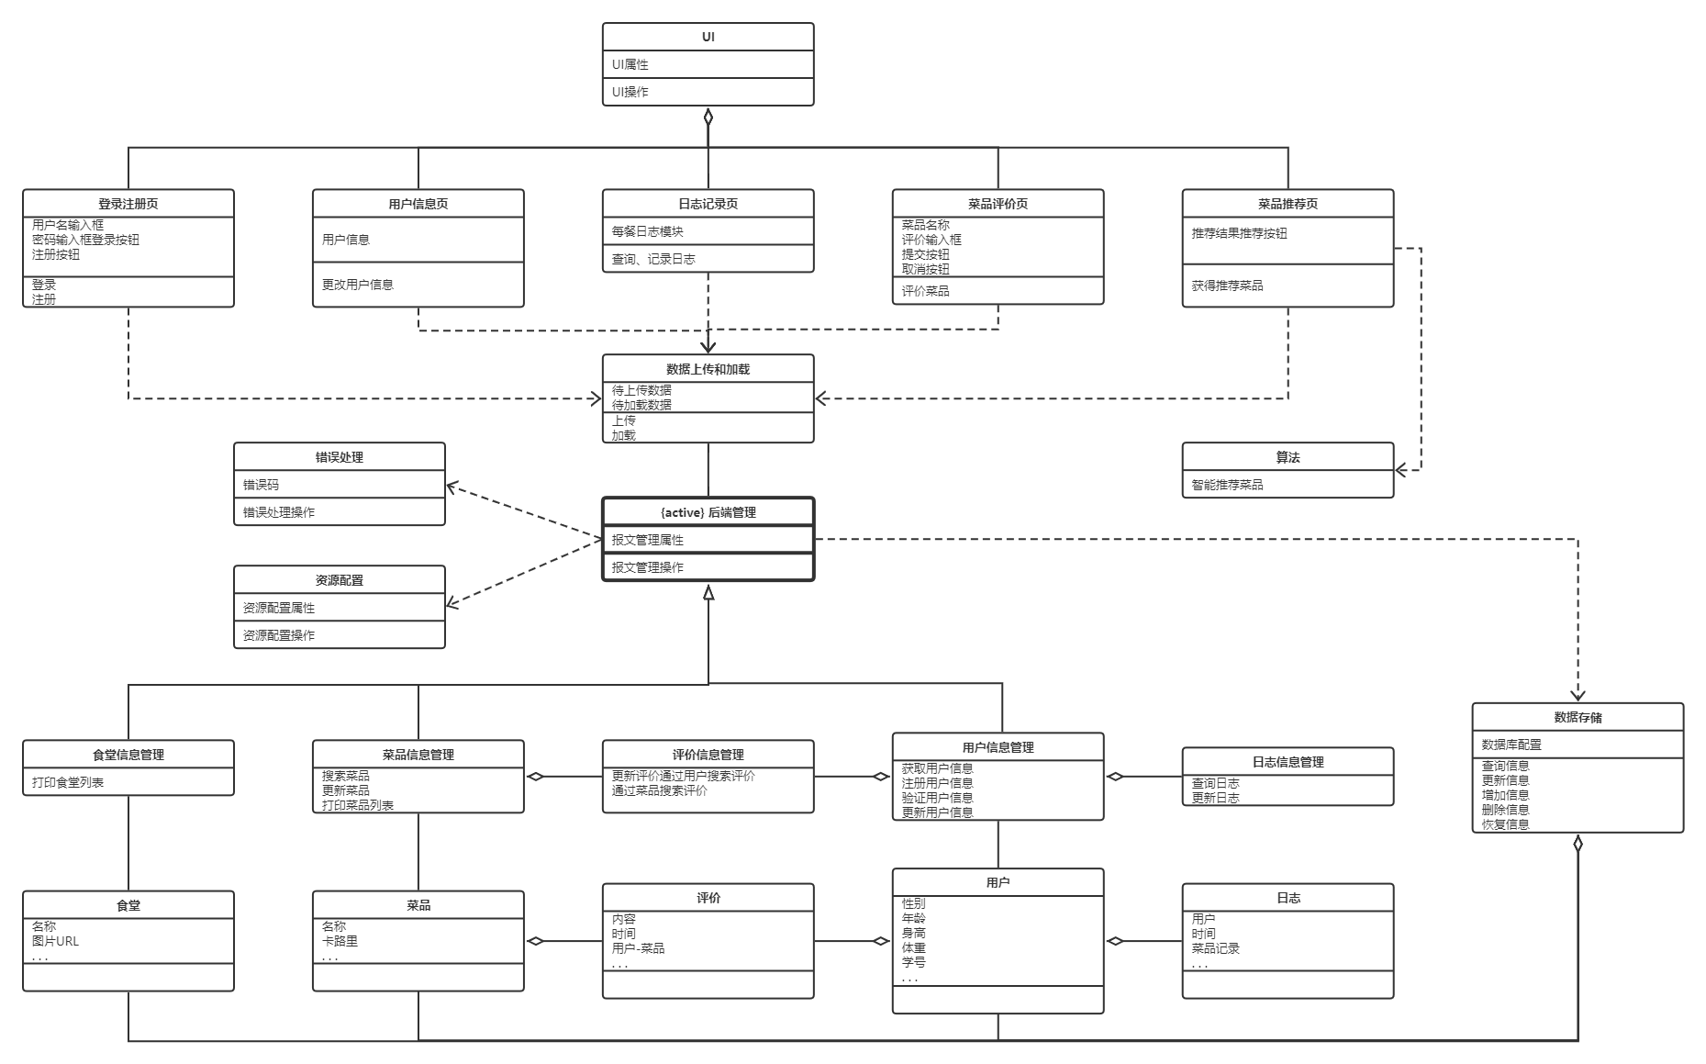
OOA 增加&更新 PKU-Eater
Notes:
谁来救救这两页

Slide 28
OOA 增加&更新 PKU-Eater
用户有不同的饮食需求
用户增加“忌口”与“健康计划”属性
菜品增加“特点”属性，以适应用户的忌口
用户有记录饮食的需求
用户增加属性“今日饮食”
每过一个月需要删除日志
日志类增加删除功能
Notes:
谁来救救这两页

Slide 29
从OOA 到OOD 增加&更新 PKU-Eater
编程语言统一使用Kotlin，不影响问题域
硬件、操作系统等均无更新
菜品、用户等类的属性有所添加，复用
要根据用户的不同健康计划推荐不同的饮食，算法要考虑到卡路里
Notes:
谁来救救这两页

Slide 30
OOD 增加&更新 PKU-Eater
人机界面
增加忌口选择页面，可以增删忌口
增加日志记录页，分时间记录今日饮食
增加菜品一览页，以方便手动添加饮食记录
在统计信息页面更新统计用户的健康目标
在推荐页面更新一键添加到饮食日志
控制驱动
用户点击忌口，忌口要同步到服务器
用户点击添加日志，饮食日志要同步到服务器

Slide 31
OOD 增加&更新 PKU-Eater
数据管理
用户类增加记录用户忌口、健康计划、饮食日志
菜品类增加菜品的特点
更新了菜品和食堂的图片

Slide 32
下阶段工作
客户端
尝试实现社区与菜品评价功能
其他功能
非功能需求（数据安全性等）
完善推荐算法，避免推荐出现空菜品现象
使用EditorConfig进一步统一代码规范
前端
增强忌口选择页面的稳定性
美化UI
后端
配合客户端更新功能
实现修改密码
Notes:
有无下阶段工作…………

Slide 33
谢谢！
吃了么
祝大家吃得开心！

